Slide 1
Моделирование из бумаги, как один из видов творческой деятельности младших дошкольников

Slide 2
Презентация подготовлена
Воспитателем
структурного подразделения
ГБОУ ООШ №23
Колесовой И.П.
2017год

Slide 3
Актуальность
Моделирование из бумаги вводит ребенка в удивительный мир творчества, и с помощью таких видов художественного творчества, как конструирование из бумаги, аппликация, оригами, торцевание дает возможность поверить в себя, в свои способности. Занятия с бумагой позволят детям удовлетворить свои познавательные интересы, расширить информированность в данной образовательной области, обогатить навыки общения и обрести умение осуществлять совместную деятельность в процессе освоения программы.
Бумага, как материал для детского творчества, ни с
чем несравнима (легкость обработки, минимум
инструментов).

Slide 4
Любая работа с бумагой - складывание, вырезание, плетение - не только увлекательна, но и познавательна. Бумага дает возможность ребенку проявить свою индивидуальность, воплотить замысел, ощутить радость творчества.
Дети постигают поистине универсальный характер бумаги, открывая ее поразительные качества, знакомятся с самыми простыми поделками из бумаги и с приготовлениями более сложных, трудоемких и, вместе с тем, интересных изделий. Устойчивый интерес детей к творчеству из бумаги обуславливается ещё и тем, что данный материал даёт большой простор творчеству. Бумажный лист помогает ребёнку ощутить себя художником, дизайнером, конструктором, а самое главное — безгранично творческим человеком. Кроме того, дети приобретают опыт работы в коллективе, умение выслушивать и воспринимать чужую точку зрения.

Slide 5
Замечательный педагог В. А. Сухомлинский писал: “Истоки творческих способностей и дарования детей на кончиках их пальцев. От пальцев, образно говоря, идут тончайшие ручейки, которые питают источник творческой мысли. Чем больше уверенности и изобретательности в движениях детской руки, тем тоньше взаимодействие с орудием труда, чем сложнее движение, необходимое для этого взаимодействия, тем глубже входит взаимодействие руки с природой, с общественным трудом в духовную жизнь ребенка. Другими словами: чем больше мастерства в детской руке, тем умнее ребенок”.

Slide 6
Знакомство с бумагой
На первом занятии следует
познакомить детей с бумагой,
как конструктивным материалом,
ее особенностями и свойствами,
вызвать желание мастерить из бумаги
А далее
      Работа с рваной бумагой
      Работа с полосками
      Поделки из готовых форм

Slide 7
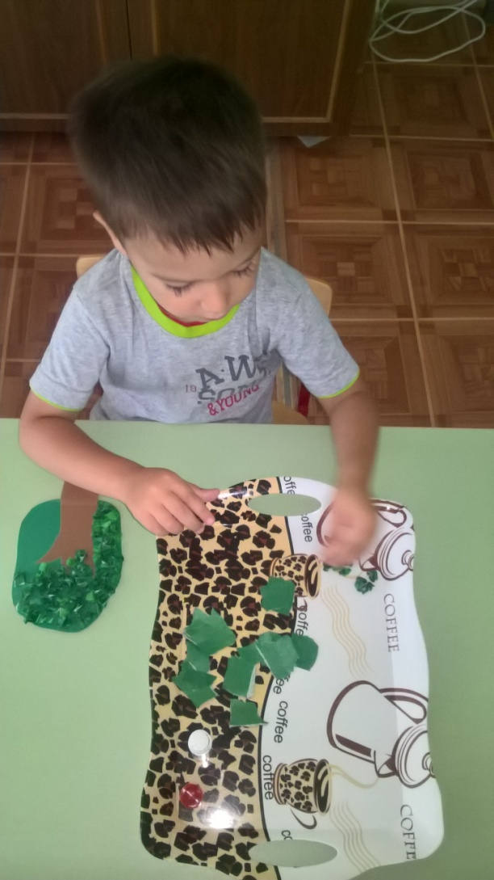
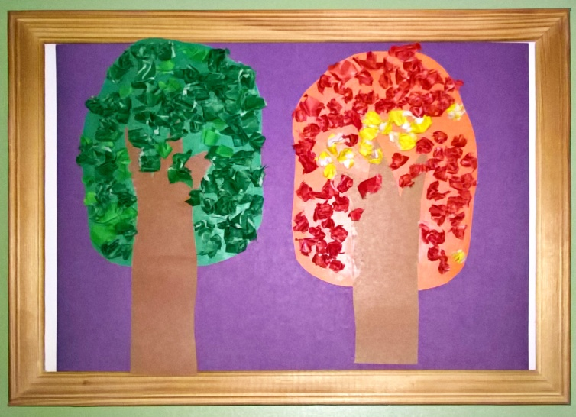
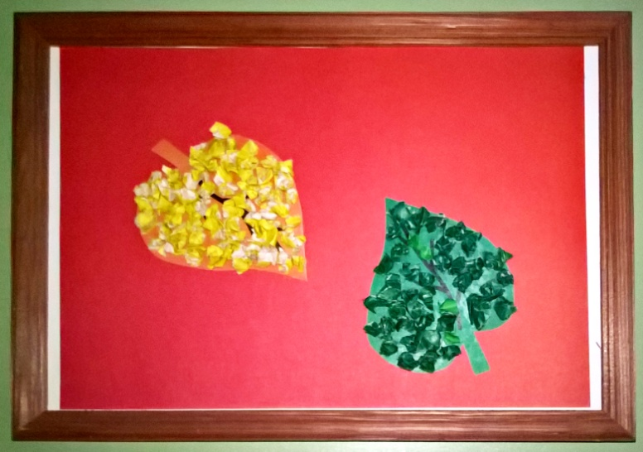
Дети начинают мять бумагу, рвать, резать, закручивать в жгуты, сгибать в разных направлениях.

Slide 8
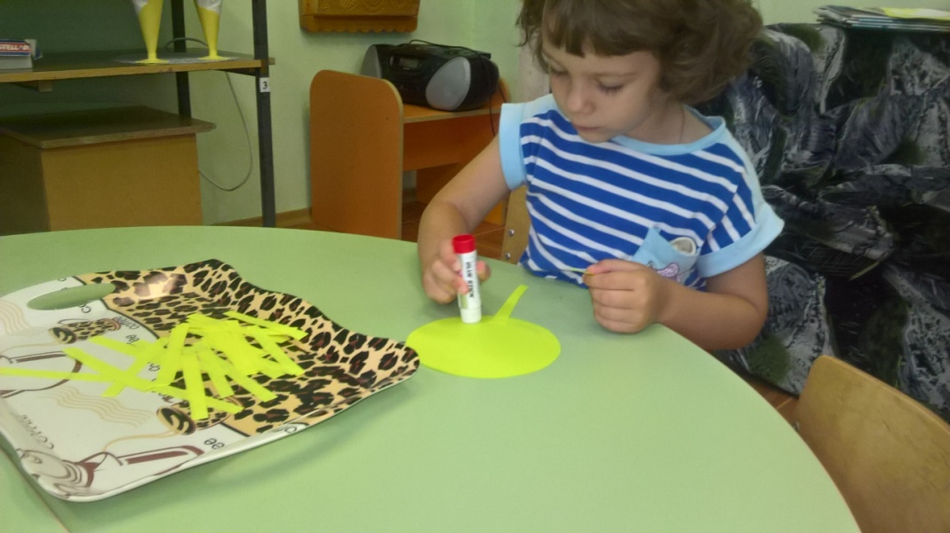
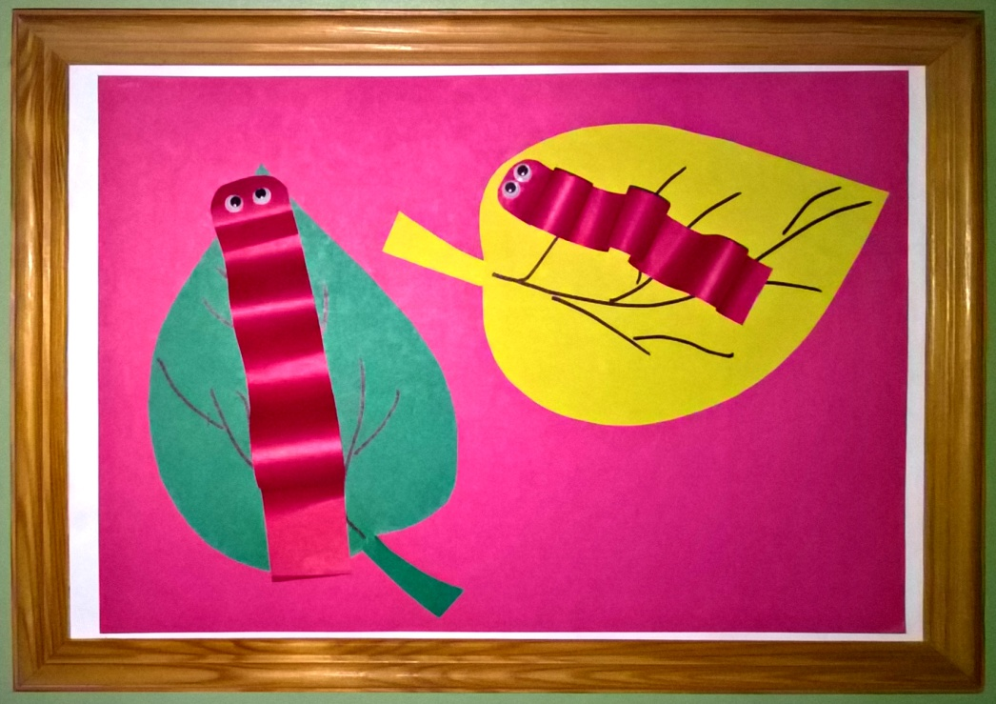
Работа с полосками
Полоски можно:
свернуть в
колечко,
изогнуть волной,
свернуть
петелькой,
накрутить на
карандаш,
сложить
гармошкой.

Slide 9
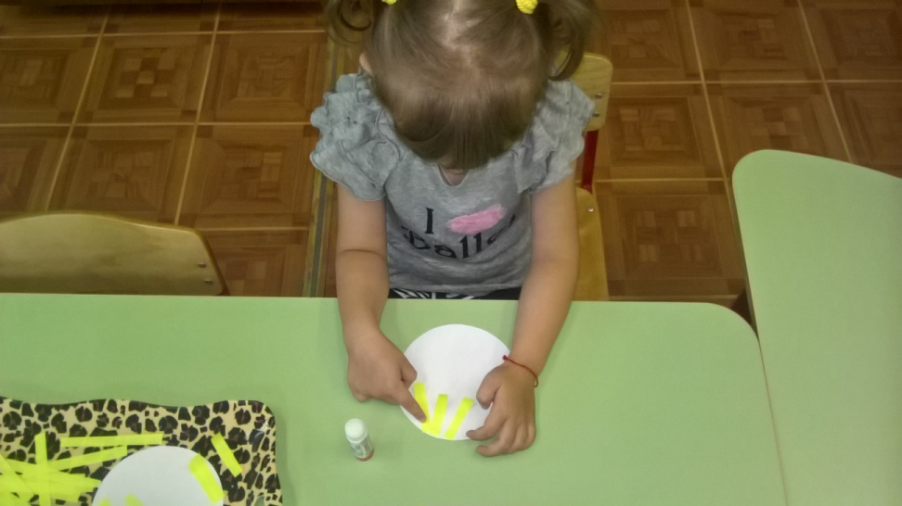
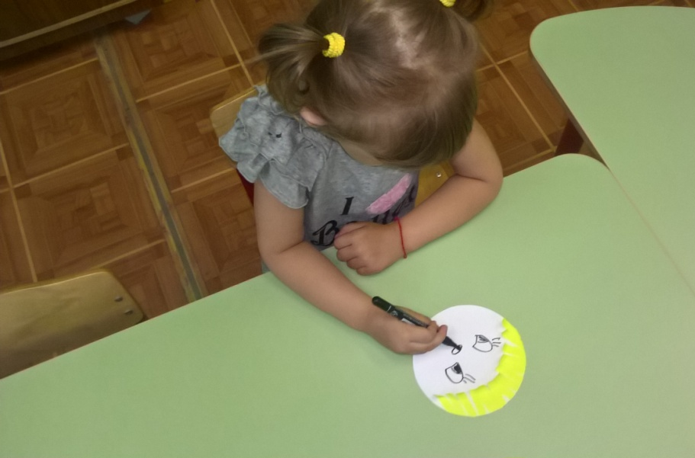
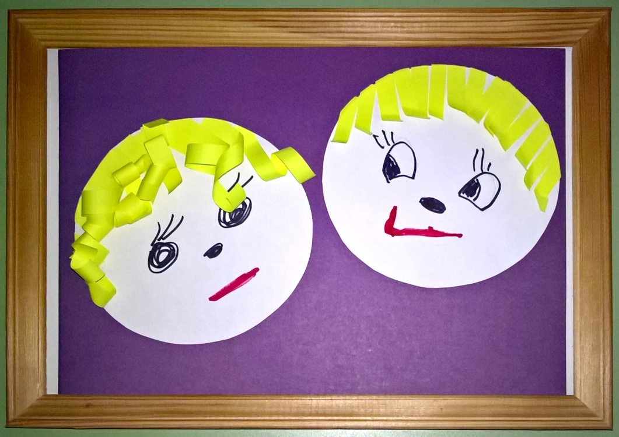

Slide 10
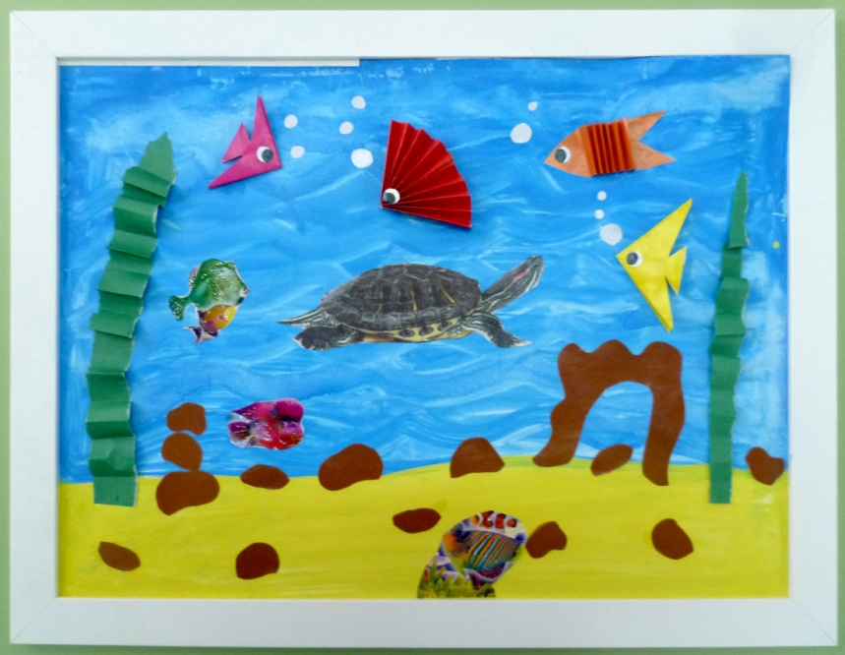
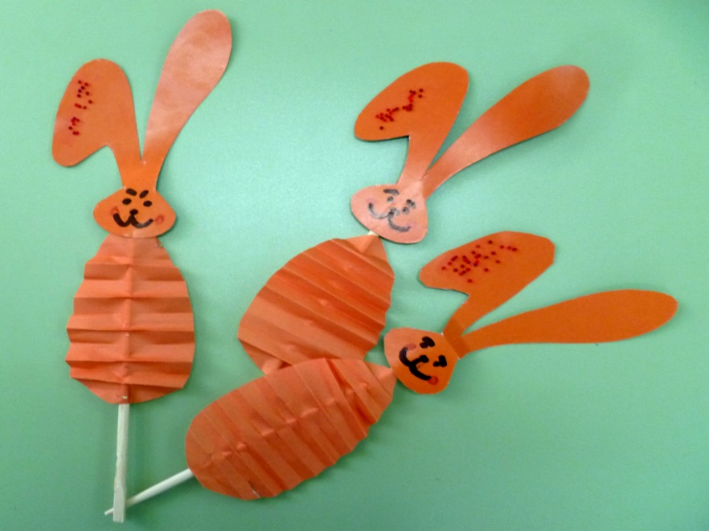
Особенно привлекает дошкольников возможность самим создать такие поделки, которые затем будут использованы в играх, инсценировках, оформлении уголка, участка детского сада или подарены на день рождения, к празднику своим родителям, воспитателям или друзьям.

Slide 11
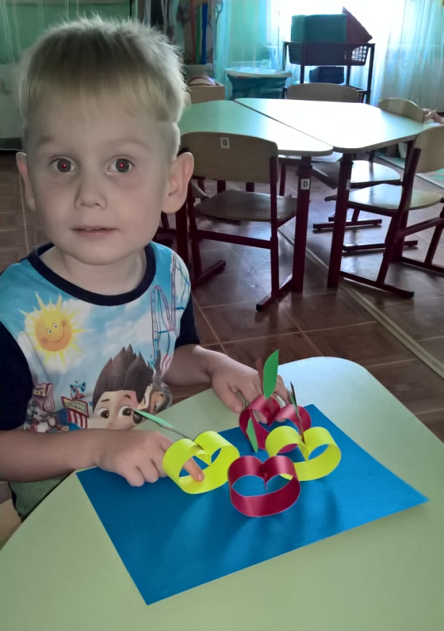
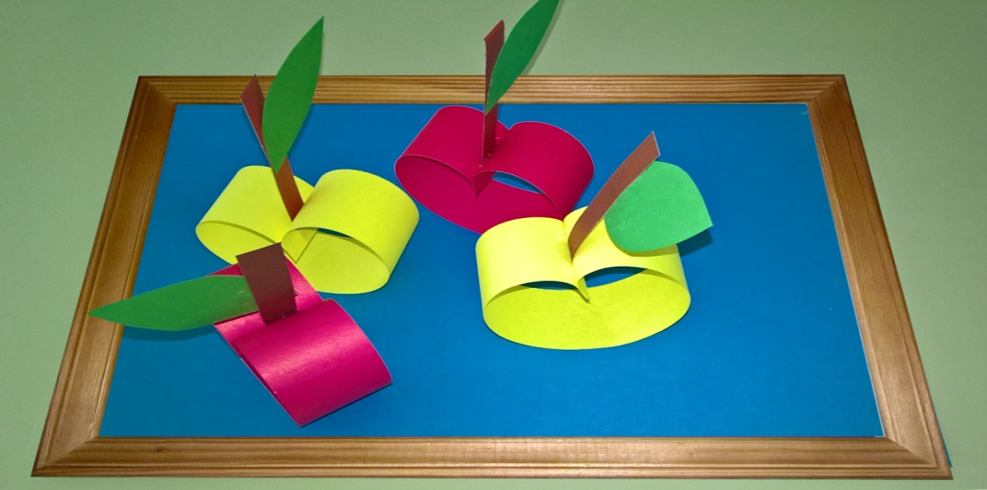
Самый эффективный вид обучения дошкольников - это игровая деятельность. Поэтому на занятиях создаются игровые ситуации, в которые вовлекаются дети. Чтобы сделать процесс конструирования осмысленным и целенаправленным, используются разнообразные фигурки людей, животных, игрушечный транспорт и пр. На этих занятиях развивается не только творческое мышление ребенка, но и мелкая моторика рук, необходимая и в других видах деятельности дошкольника.

Slide 12
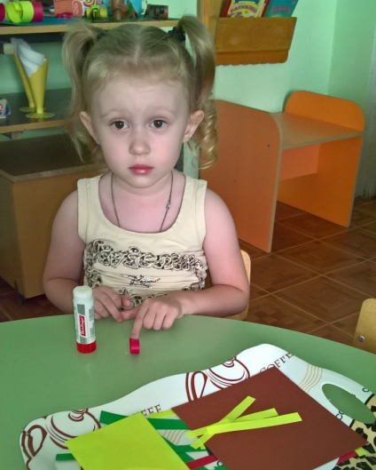
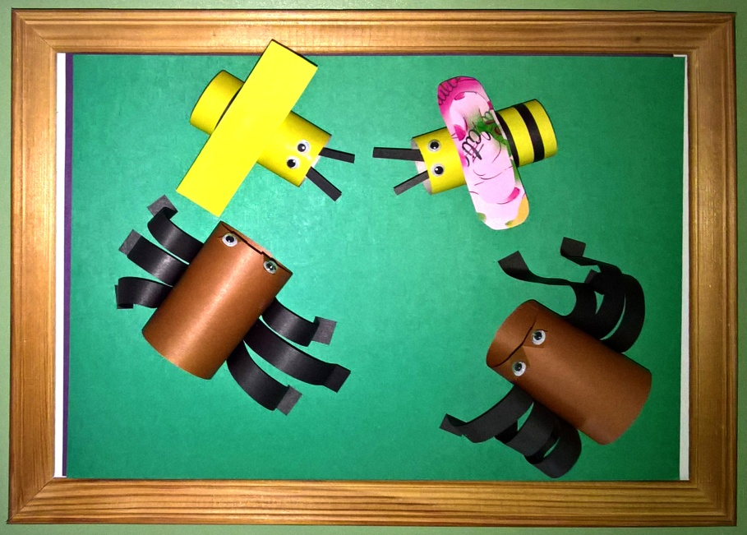
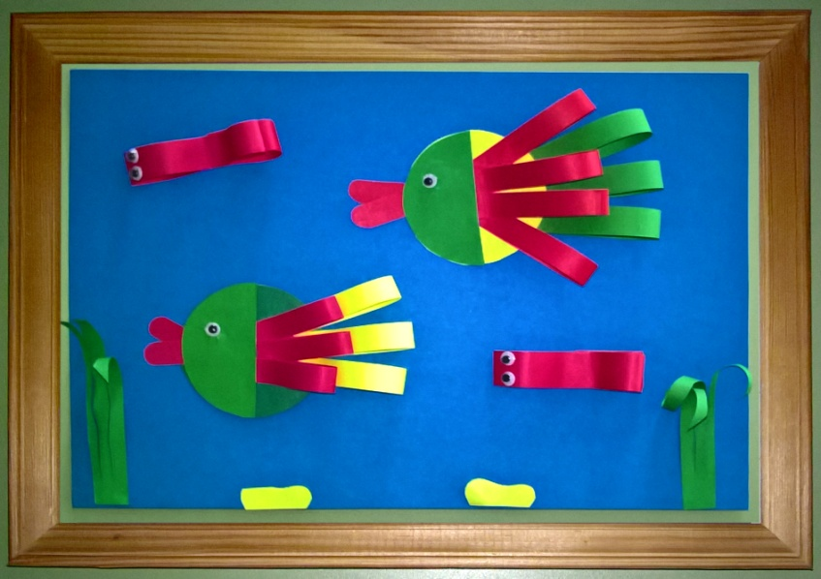
Создание условий для развития творческих способностей на основе исполнения нетрадиционных техник моделирования и конструирования из бумаги является целью моей работы.

Slide 13
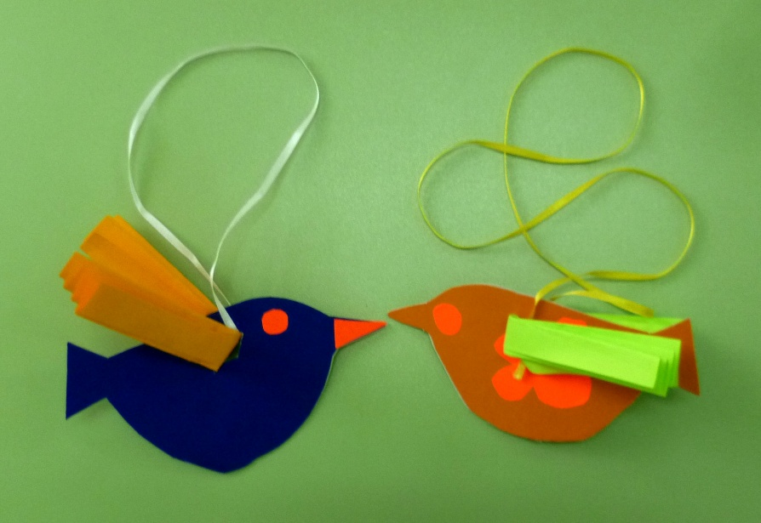
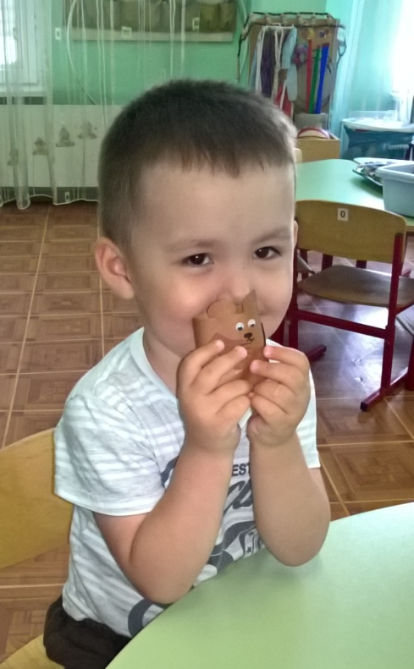
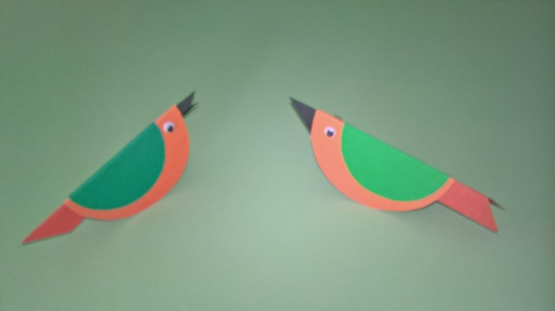

Slide 14
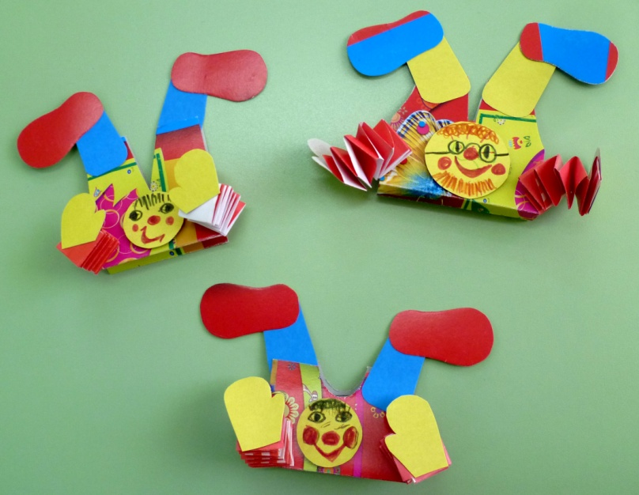
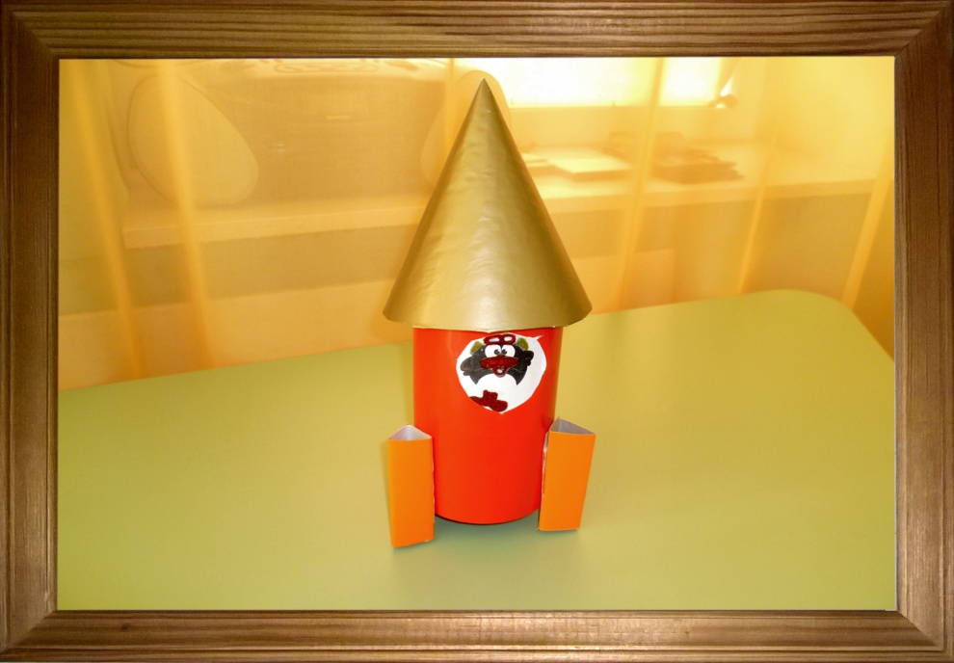
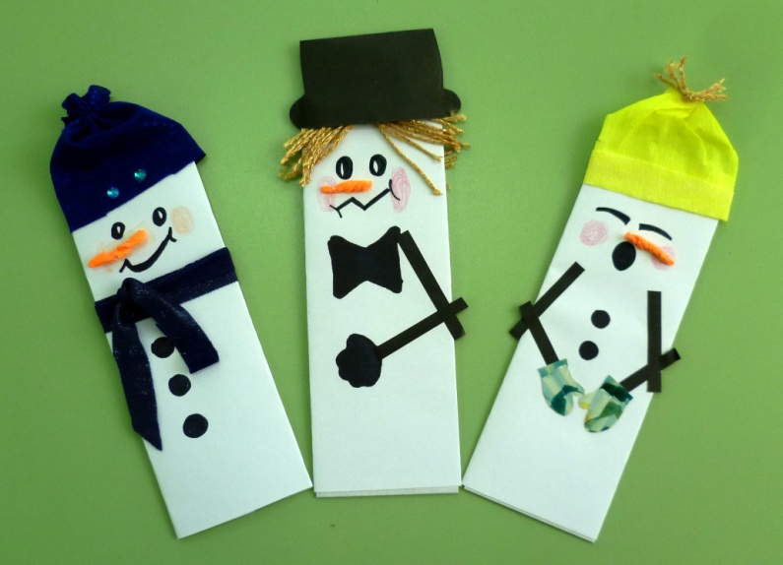

Slide 15
Спасибо за внимание!

